Slide 1
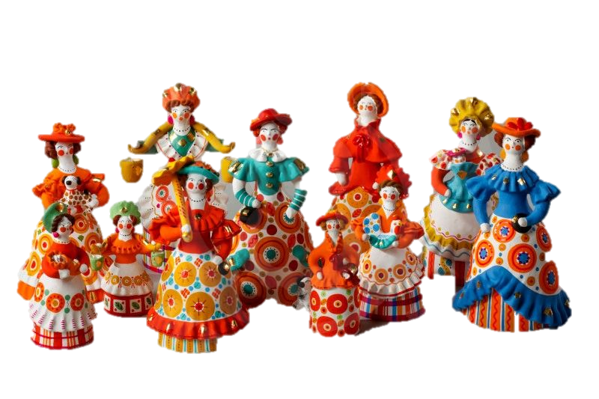
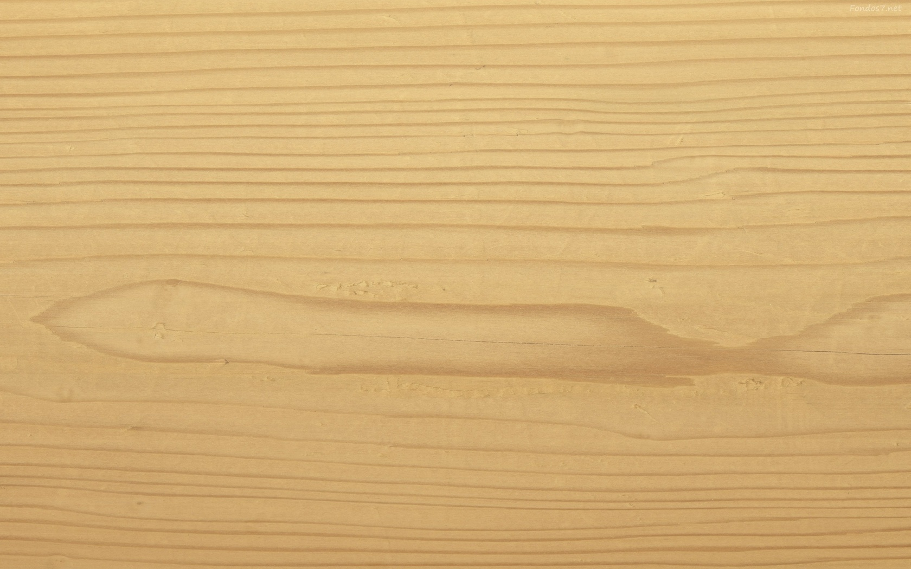
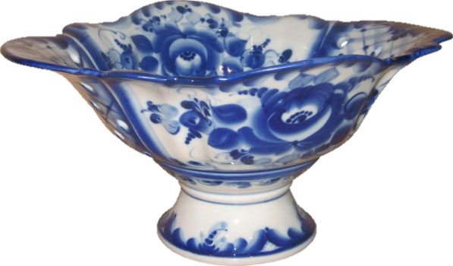
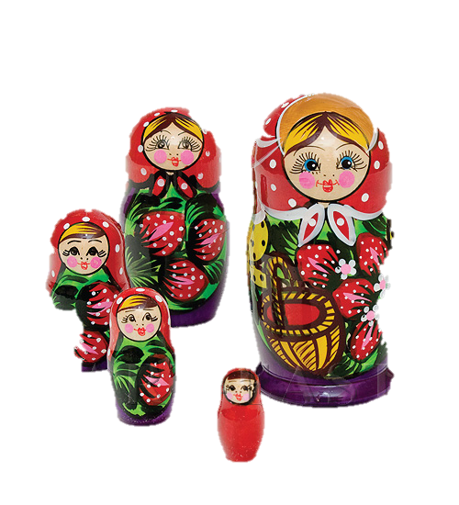
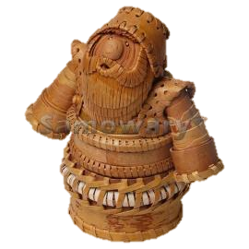
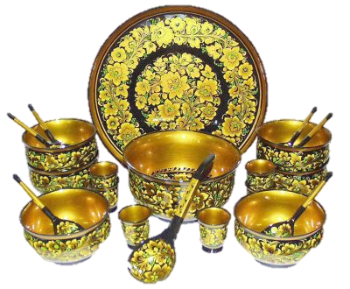
Русские народные промыслы

Slide 2
Русские народные промыслы — форма народного творчества, в которой отчетливо прослеживаются русские традиции, зародившиеся много веков назад. Изделия русских промыслов сочетают в себе неповторимость русской традиционной культуры.

Slide 3
роспись

Slide 4
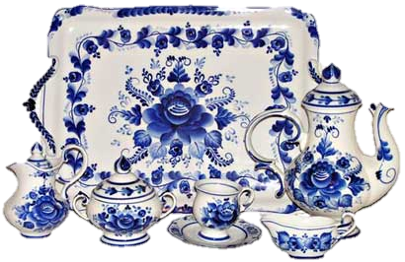
Гжель — с XVII века и ранее центр производства фарфора и керамики на территории современного Раменского района Московской области. Со второй половины 20-х годов XIX века многие изделия расписывали только синей краской. В настоящее время именно этот характерный рисунок определяет стиль «Гжель». Изделия, произведённые в другом месте, но имеющие схожий сине-белый орнамент, часто называют изделиями «под Гжель»

Slide 5
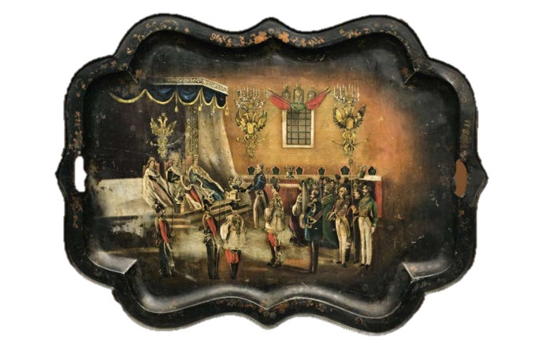
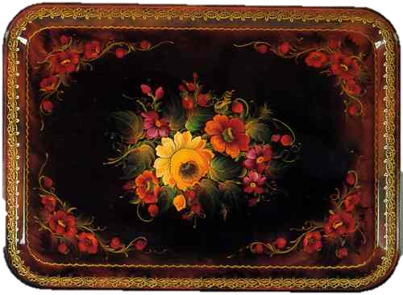
Тагильский поднос — народный промысел изготовления и художественной росписи металлических подносов, существующий в городе Нижнем Тагиле. Основоположник Жостовской росписи. Возник в середине XVIII в. на Урале, где были расположены металлургические заводы Демидовых (Нижний Тагил, Невьянск, Верх-Нейвинск), и только в первой половине XIX века подносы стали изготавливать в деревнях Московской губернии (Жостове и других). Роспись производится обычно по чёрному фону (иногда по красному, синему, зелёному) причём мастер не редко работает сразу над несколькими подносами.

Slide 6
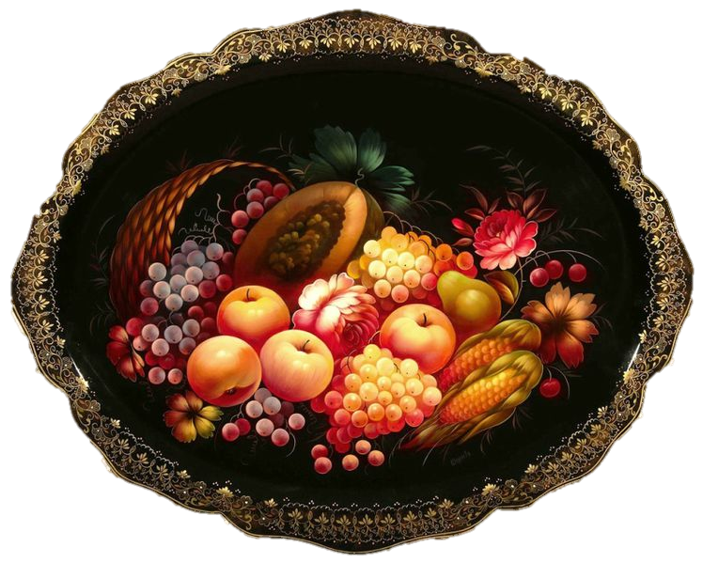
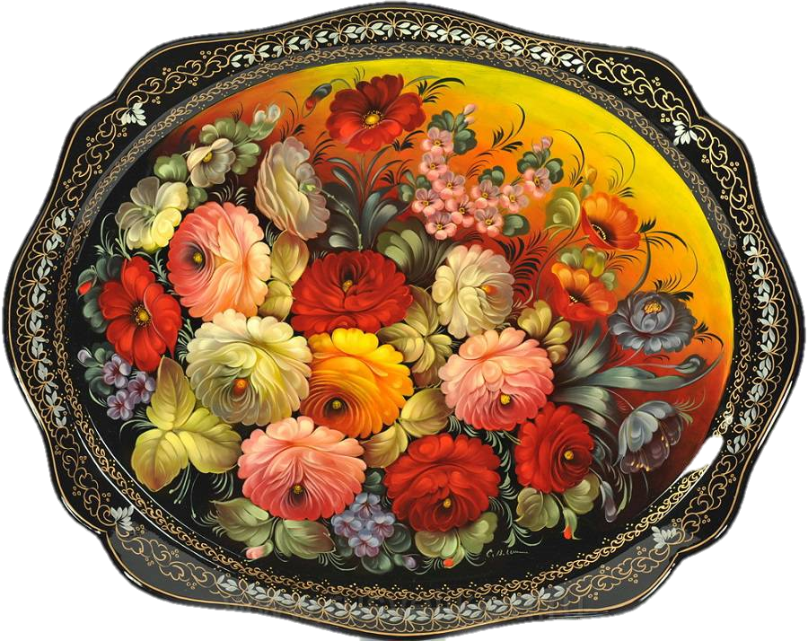
Жостовская роспись — народный промысел художественной росписи металлических подносов, существующий в деревне Жостово Мытищинского района Московской области. Возник в середине XVIII в. на Урале, на металлургических заводах Демидовых в Нижнем Тагиле, Невьянске, Верх-Нейвинске, и только в первой половине XIX века подносы стали изготавливать в деревнях Московской губернии — Жостове, Троицком, Новосельцеве и других. Скоро московский промысел стал ведущим. Роспись производится обычно по чёрному фону (иногда по красному, синему, зелёному, серебряному) причём мастер работает сразу над несколькими подносами.

Slide 7
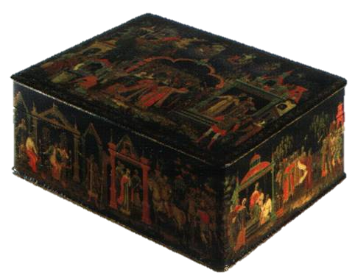
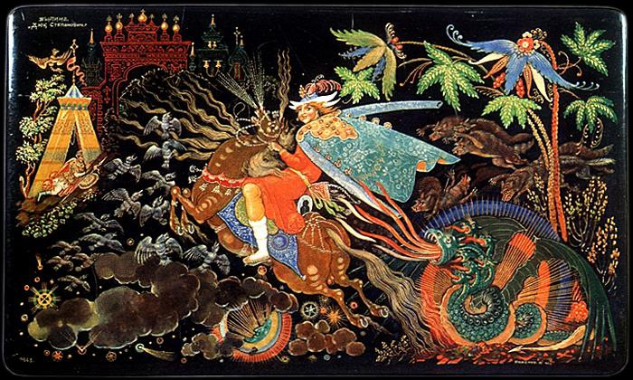
Палехская миниатюра — народный промысел, развившийся в Советское время в посёлке Палех Ивановской области взамен существовавшей там школы иконописной живописи. Лаковая миниатюра исполняется темперой на папье-маше. Обычно расписываются шкатулки, ларцы, кубышки, брошки, панно, пепельницы, заколки для галстука, игольницы и т. д. Работы обычно выполняются на чёрном фоне и расписываются золотом. Оригинальная технология, применяемая первыми мастерами этого жанра в 20-30 годы XX века не прошла испытаний времени и многие произведения того времени, растиражированные в репродукциях в значительной степени повреждены. Типичные сюжеты палехской миниатюры заимствованы из повседневной жизни, литературных произведений классиков, сказок, былин и песен.

Slide 8
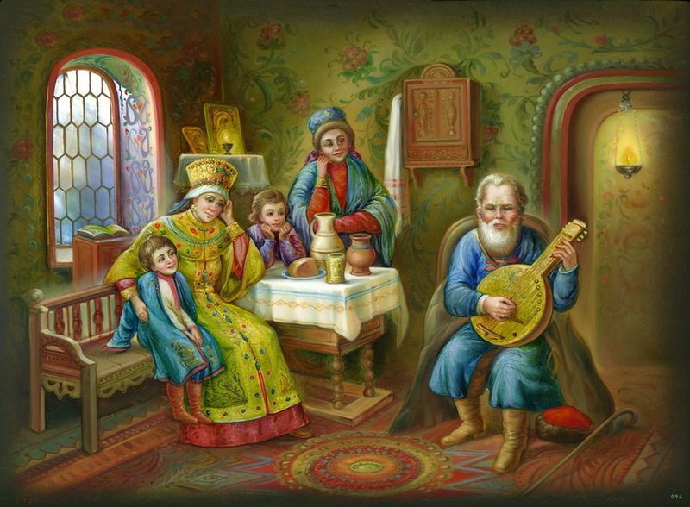
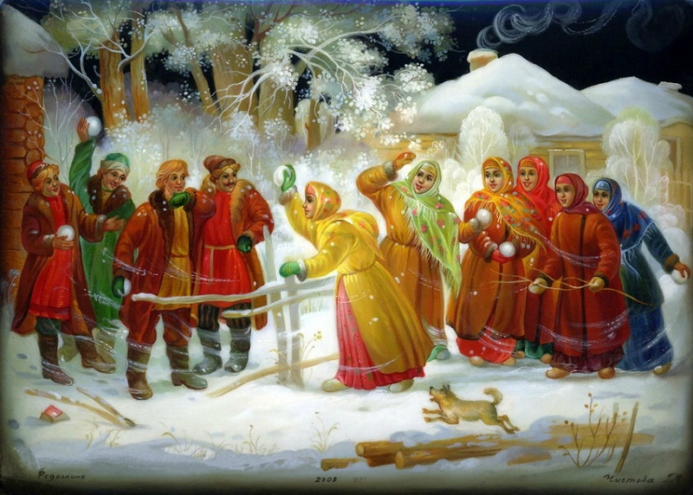
Федоскинская миниатюра — вид традиционной русской лаковой миниатюрной живописи масляными красками на папье-маше, сложившийся в конце XVIII века в подмосковном селе Федоскино. Излюбленными мотивами росписи федоскинских миниатюристов стали популярные в то время сюжеты: «тройки», «чаепития», сцены из русской и малороссийской крестьянской жизни. Наиболее всего ценились ларцы и шкатулки, украшенные сложными многофигурными композициями — копиями картин русских и западноевропейских художников.

Slide 9
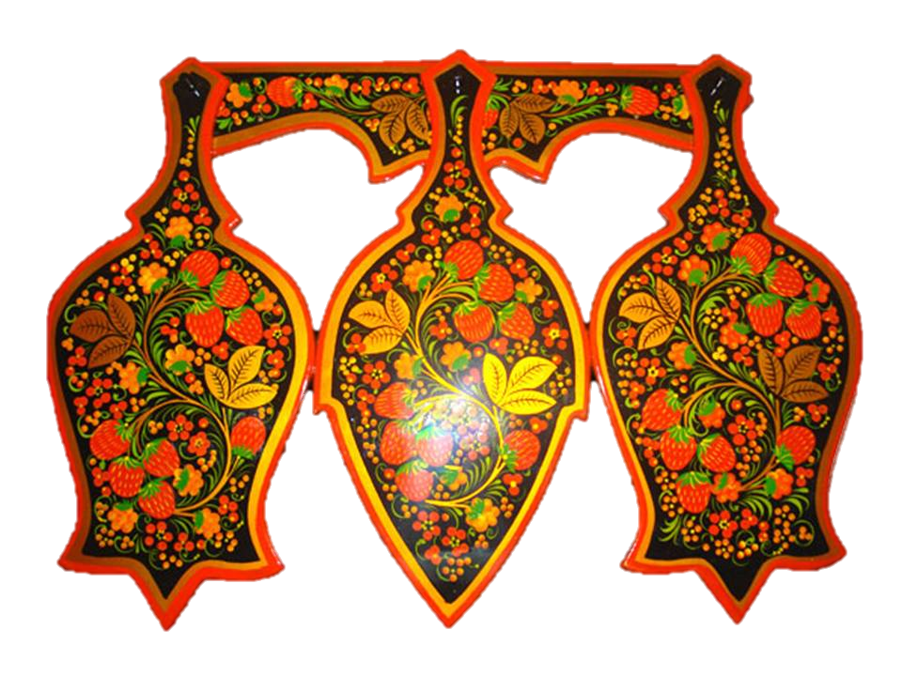
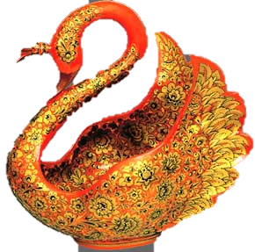
Хохлома́ - нижегородская декоративная роспись деревянной посуды и мебели, выполненную чёрным и красным (а также, изредка, зелёным) цветом по золотистому фону. На дерево при выполнении росписи наносится не золотой, а серебряный оловянный порошок. После этого изделие покрывается лаком и три-четыре раза обрабатывается в печи, чем достигается уникальный медово-золотой цвет, придающий лёгкой деревянной посуде эффект массивности.

Slide 10
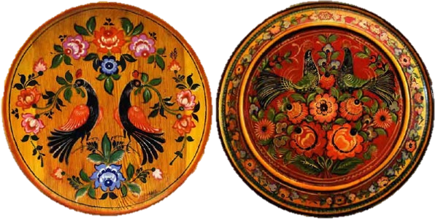
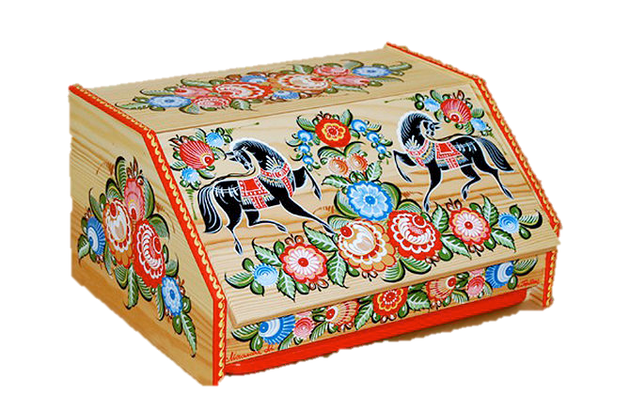
Городецкая роспись — русский народный художественный промысел. Существует с середины XIX века в районе города Городец. Яркая, лаконичная городецкая роспись (жанровые сцены, фигурки коней, петухов, цветочные узоры), выполненная свободным мазком с белой и черной графической обводкой, украшала прялки, мебель, ставни, двери.

Slide 11
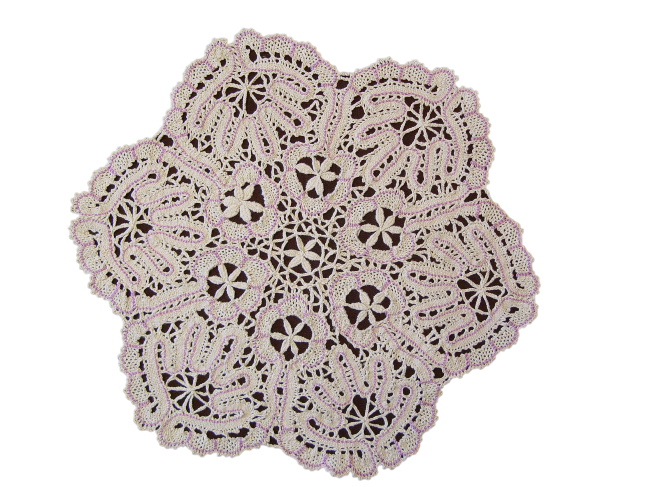
Изделия из ткани

Slide 12
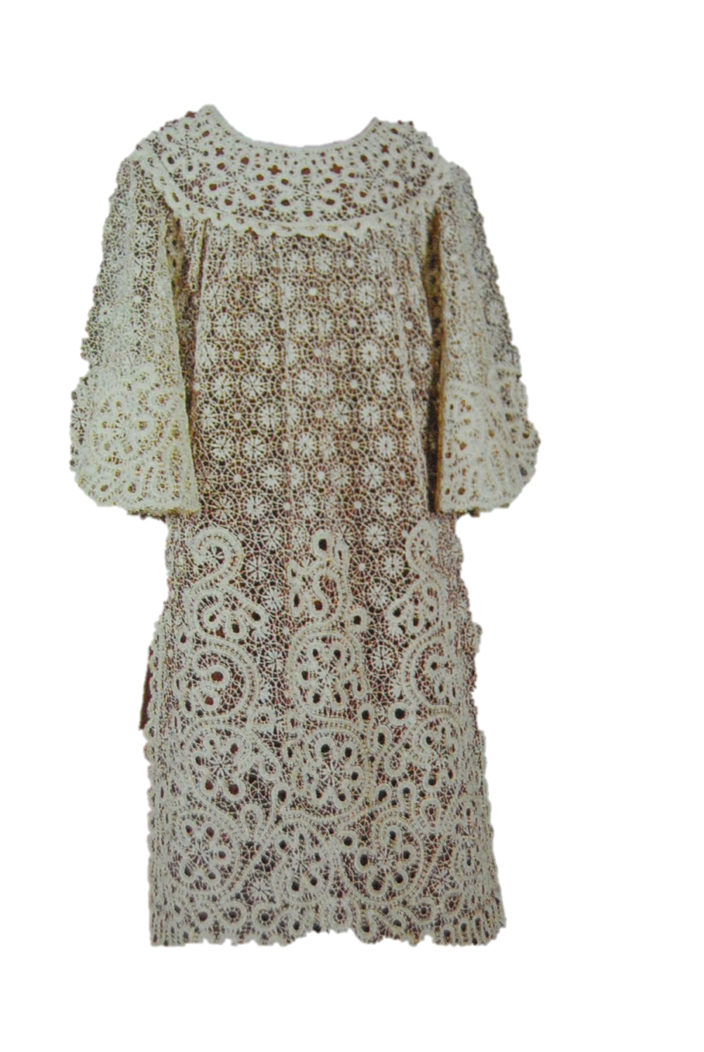
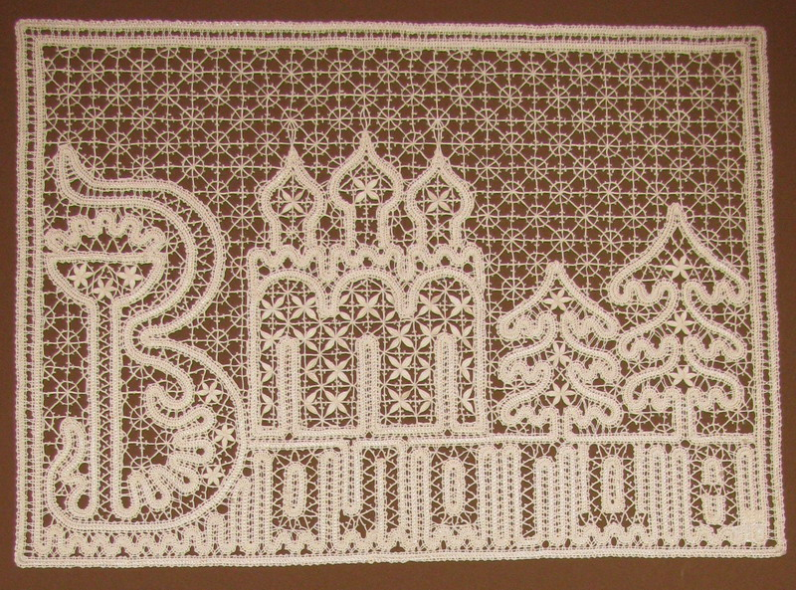
Вологодское кружево — русское кружево, плетёное на коклюшках (деревянных палочках); распространено в Вологодской области с XVI—XVII века. Все основные изображения в сцепном вологодском кружеве выполняются плотной непрерывной, одинаковой по ширине, плавно извивающейся тесьмой, они чётко вырисовываются на фоне узорных решёток, украшенных насновками в виде звёздочек и розеток.

Slide 13
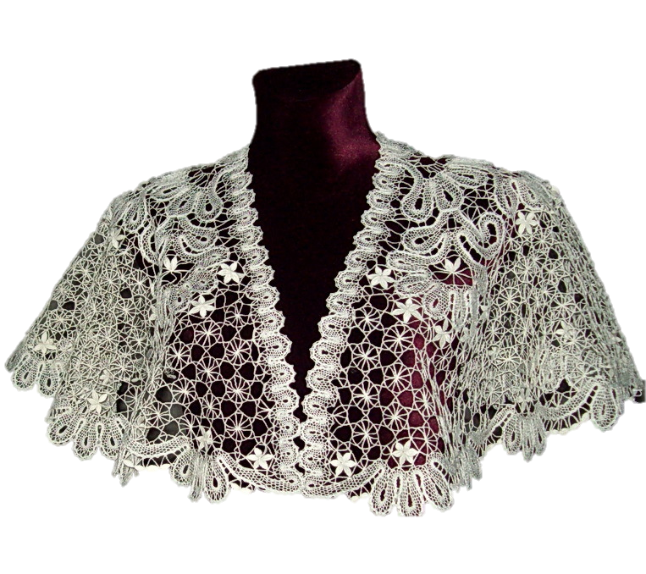
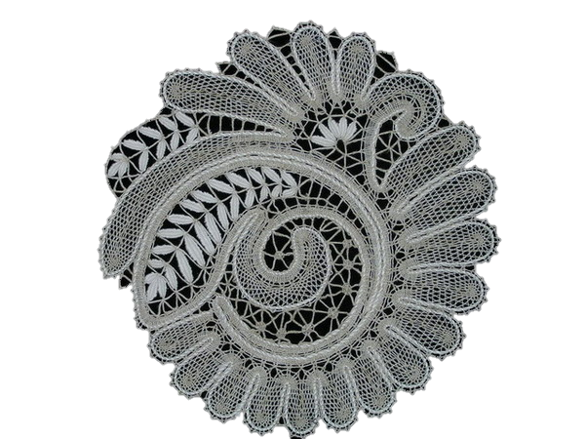
Елецкое кружево — вид русского кружева, которое плетётся на коклюшках. Существует с начала XIX века. Центр — город Елец (Липецкая область). Считается, что елецкие кружева более тонкие и лёгкие, чем вологодские.

Slide 14
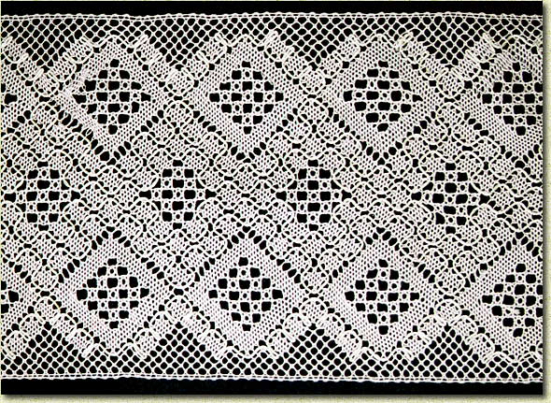
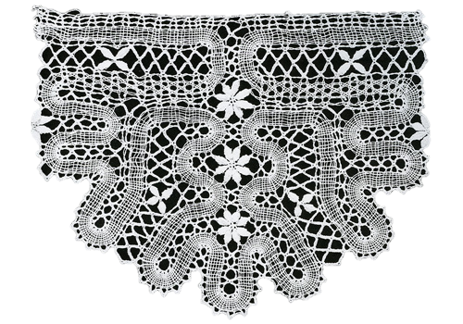
Мценское кружево — вид русского кружева, которое плетётся на коклюшках, развитый в городе Мценске Орловской области. Отличительной особенностью является использование геометрических мотивов. По сравнению с вологодским кружевом, узор в нём менее плотный и насыщенный, фоновых решеток почти не используется, поэтому узор получается более воздушным.

Slide 15
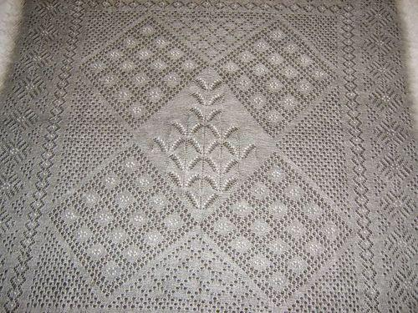
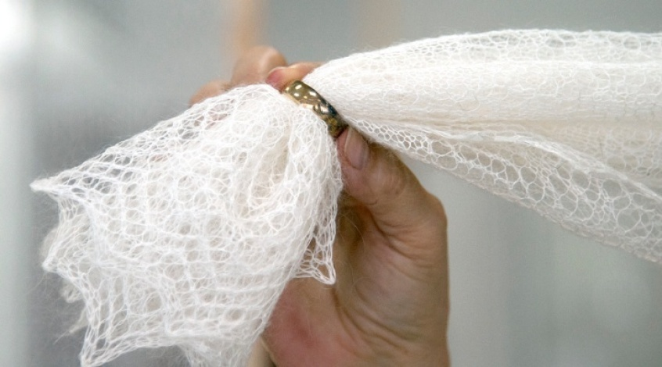
Оренбургский пуховый платок — вязаный платок из пуха оренбургских коз и основы (х/б, шёлка или др.). Пуховязальный промысел зародился в Оренбургском крае в XVIII веке. Паутинка и палантин — это очень тонкие, как паутина, платки. Тонкие паутинки имеют, как правило, сложный узор и используются как украшение. Тонкость изделия нередко определяют по 2 параметрам: проходит ли изделие через кольцо и помещается ли в гусином яйце.

Slide 16
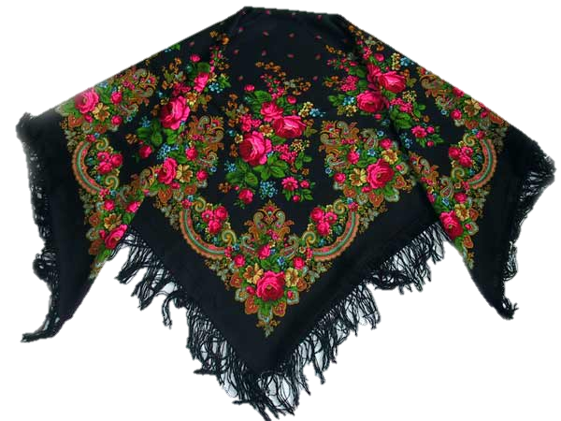
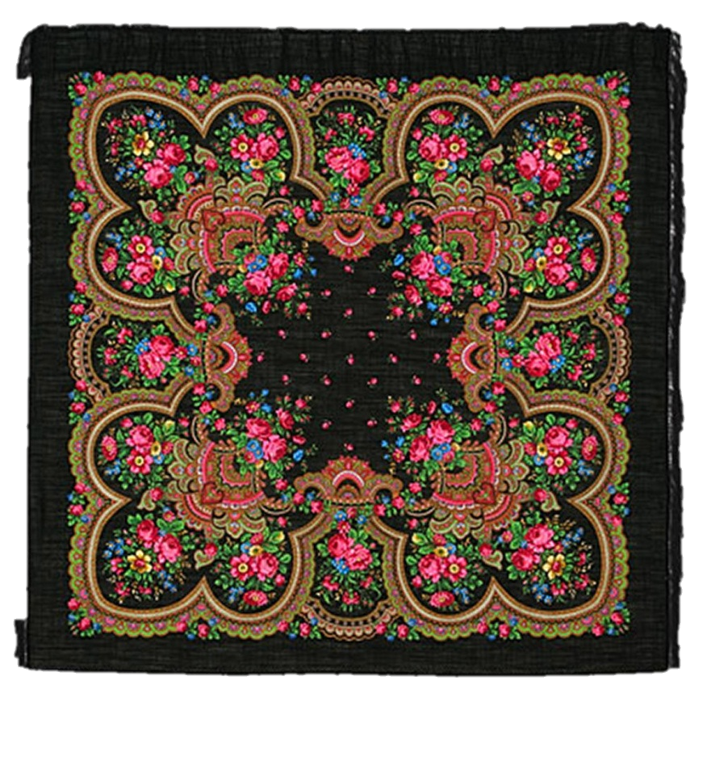
Павловопосадские шали — набивные шерстяные платки традиционно черного или красного цвета, с объемным цветочным узором. Производство было создано в середине XIX века в г. Павловский Посад.

Slide 17
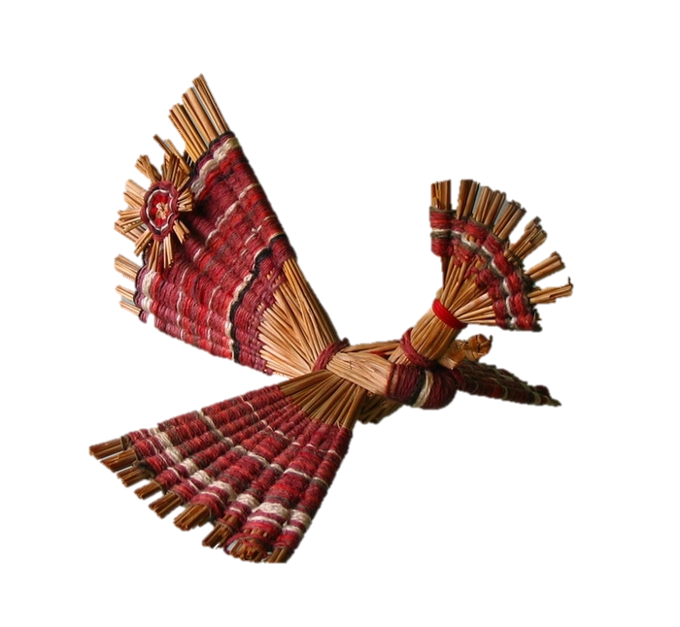
игрушки

Slide 18
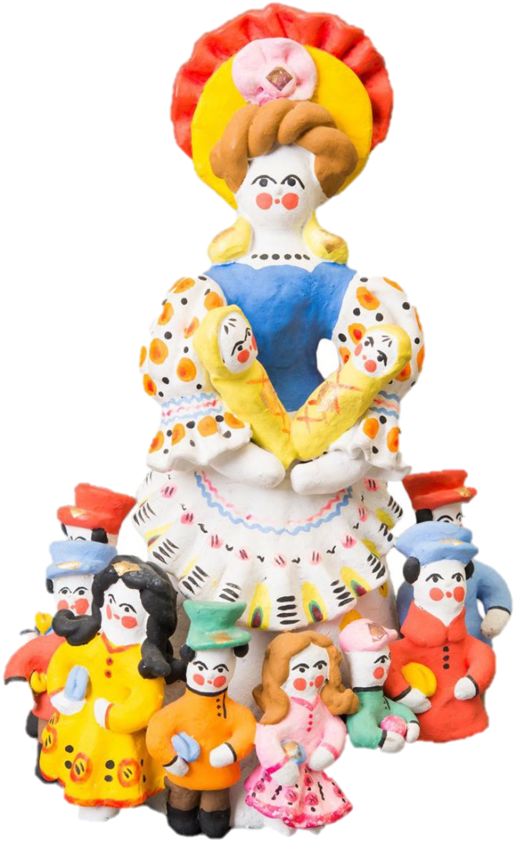
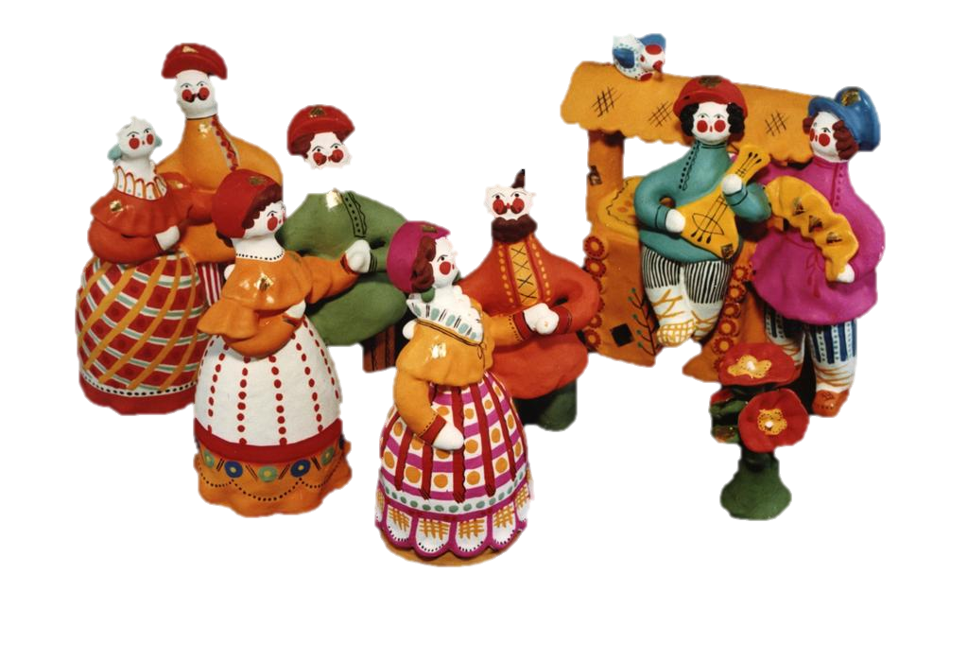
Дымковская игрушка — русская глиняная игрушка, расписанная и обожжённая в печи. Название происходит от места производства — слобода Дымково Вятской губернии (ныне Кировской области). Наряду с другими продуктами народных промыслов считается одним из символов русского ремесла.

Slide 19
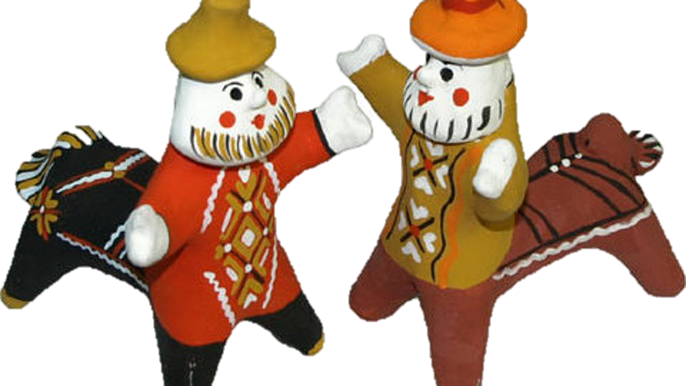
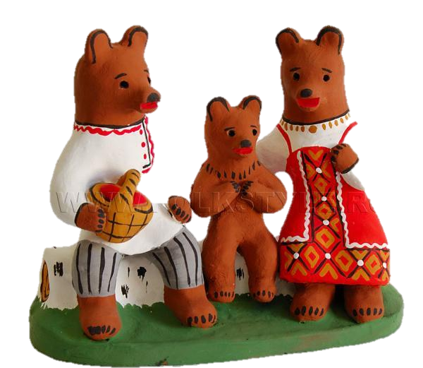
Каргопольская игрушка — русская глиняная игрушка. Художественный промысел, распространённый в районе города Каргополя Архангельской области.

Slide 20
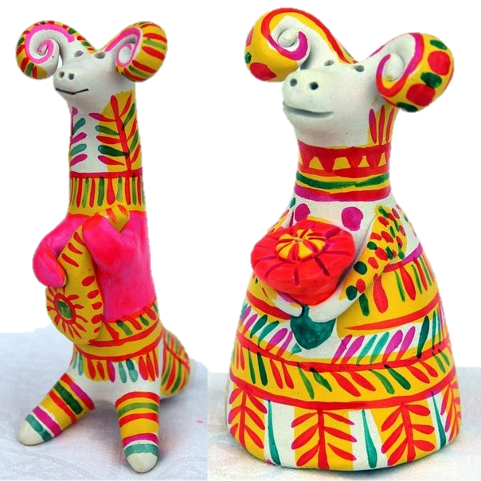
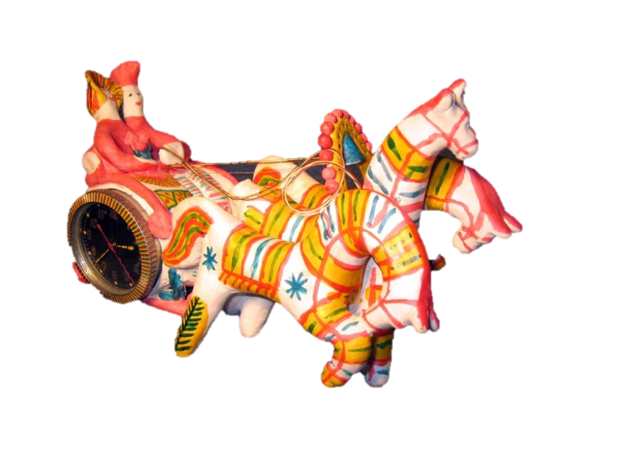
Филимоновская игрушка — русская глиняная игрушка. Древнерусский прикладной художественный промысел, сформировавшийся в деревне Филимоново Одоевского района Тульской области. По данным археологов филимоновскому промыслу более 700 лет. По другим данным около 1 тыс. лет.

Slide 21
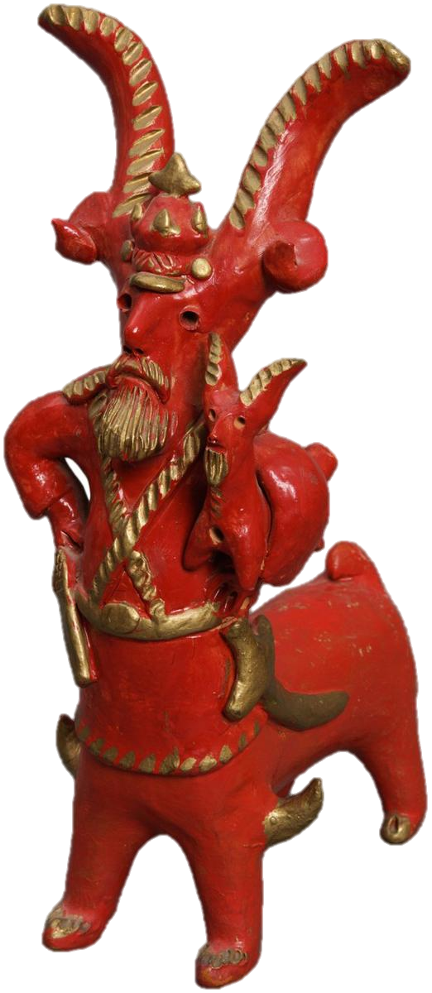
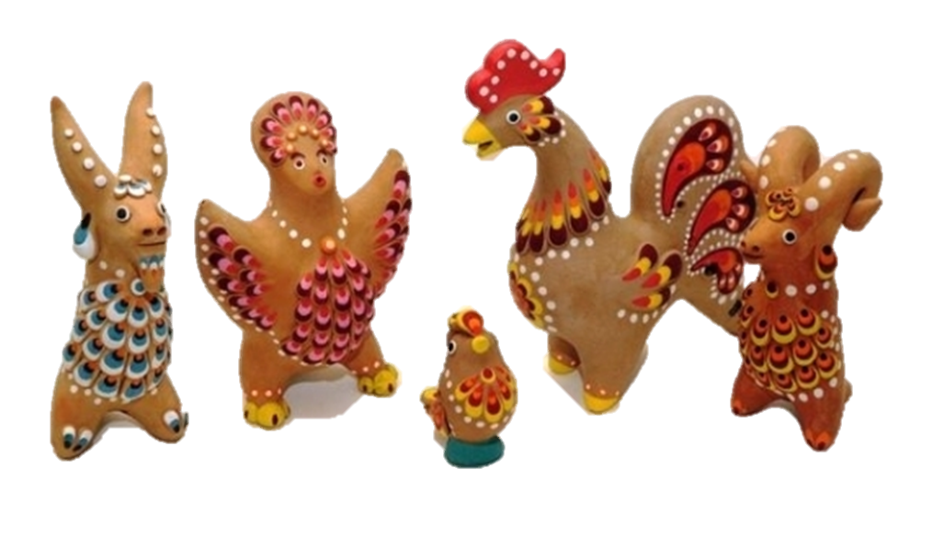
Абашевская игрушка — русская глиняная игрушка. Художественный промысел, сформировавшийся в Спасском уезде, ныне Спасском районе Пензенской области.

Slide 22
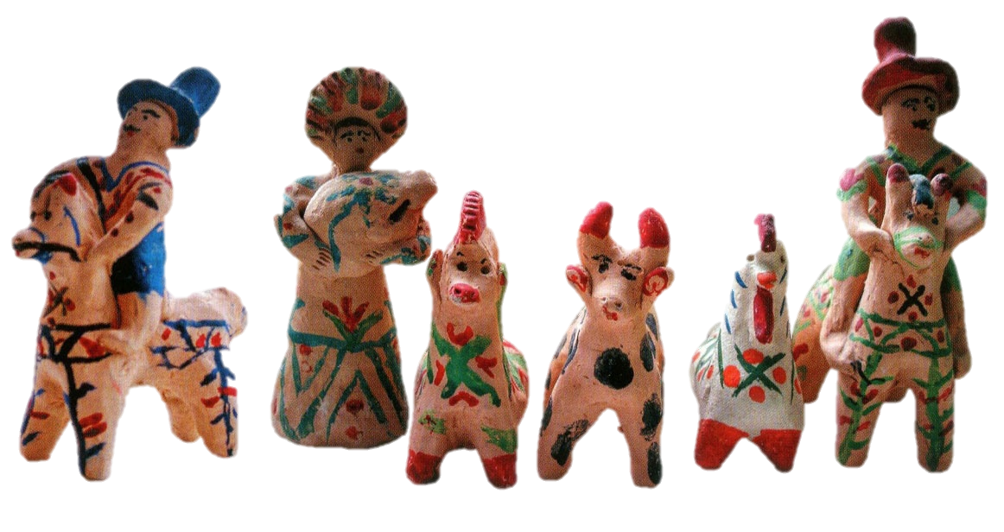
Старооскольская глиняная игрушка — художественный промысел в Старооскольском районе Белгородской области. Известен с начала XVIII века.

Slide 23
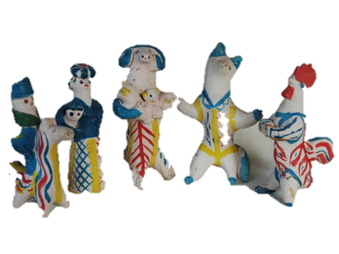
Кожлянская игрушка — русская народная глиняная игрушка-свистулька. Название происходит от места изготовления село Кожля, Курчатовского района, Курской области.

Slide 24
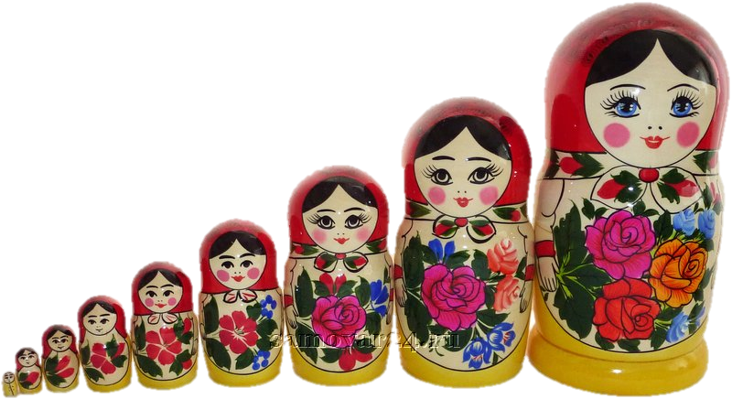
Матрёшка — русская деревянная игрушка в виде расписной полой куклы, внутри которой находятся подобные ей куклы меньшего размера. По традиции рисуется женщина в красном сарафане и желтом платке. В последнее время возможный диапазон тем росписи ничем не ограничен.

Slide 25
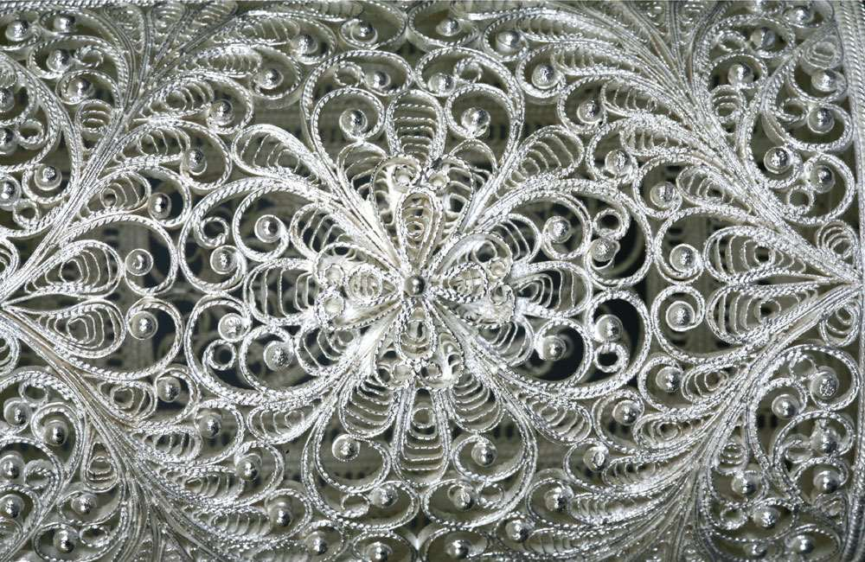
Изделия из металла

Slide 26
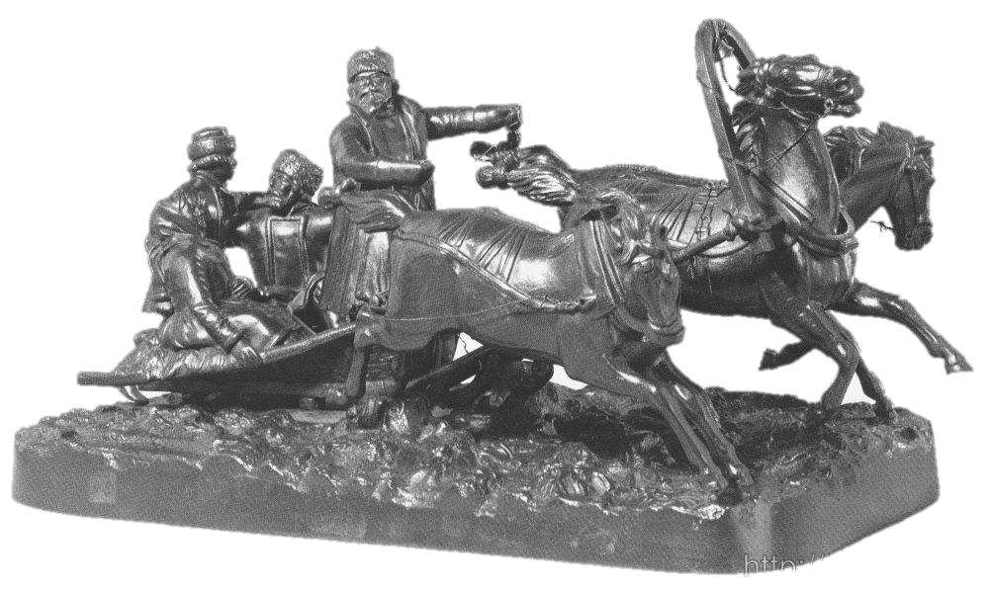
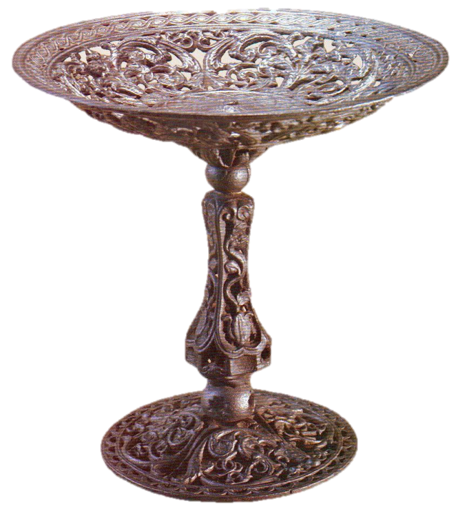
Ка́слинское литьё — художественные изделия (скульптура, решётки, архитектурные элементы и т. д.) из чугуна и бронзы, производящиеся на чугунолитейном заводе в городе Касли. Традиции Каслинского литья (графическая чёткость силуэта, сочетание тщательно отделанных деталей и обобщённых плоскостей с энергичной игрой бликов) сложились в XIX веке.

Slide 27
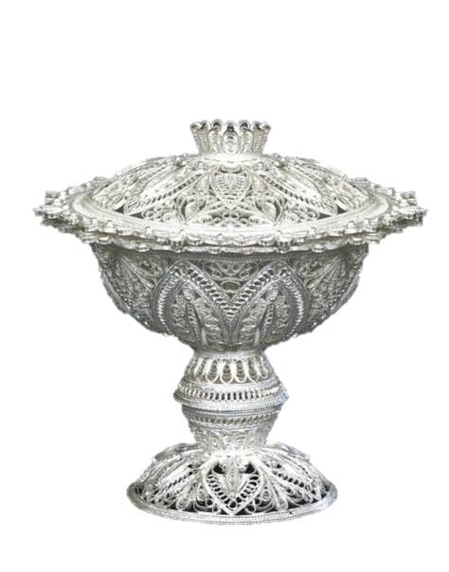
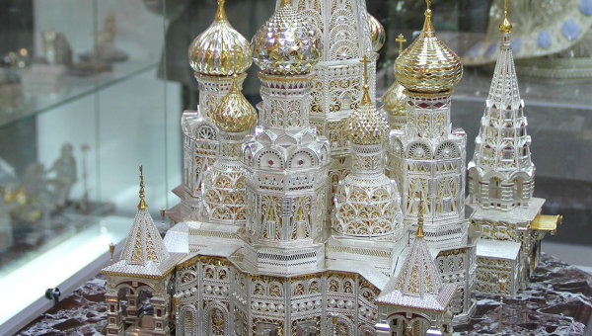
Скань — ажурный или напаянный на металлический фон узор из тонкой золотой, серебряной или медной проволоки, гладкой или свитой в верёвочки, также с дополнением зерни (маленькие серебряные или золотые шарики) и эмали. Первые изделия на Руси появились в IX—X веках. В XV—XVI века — время расцвета московской скани (мастера Амвросий, Иван Фомин). В XVIII—XIX веках налажено промышленное производство, стали использовать разнообразные технологии и материалы.

